Slide 1
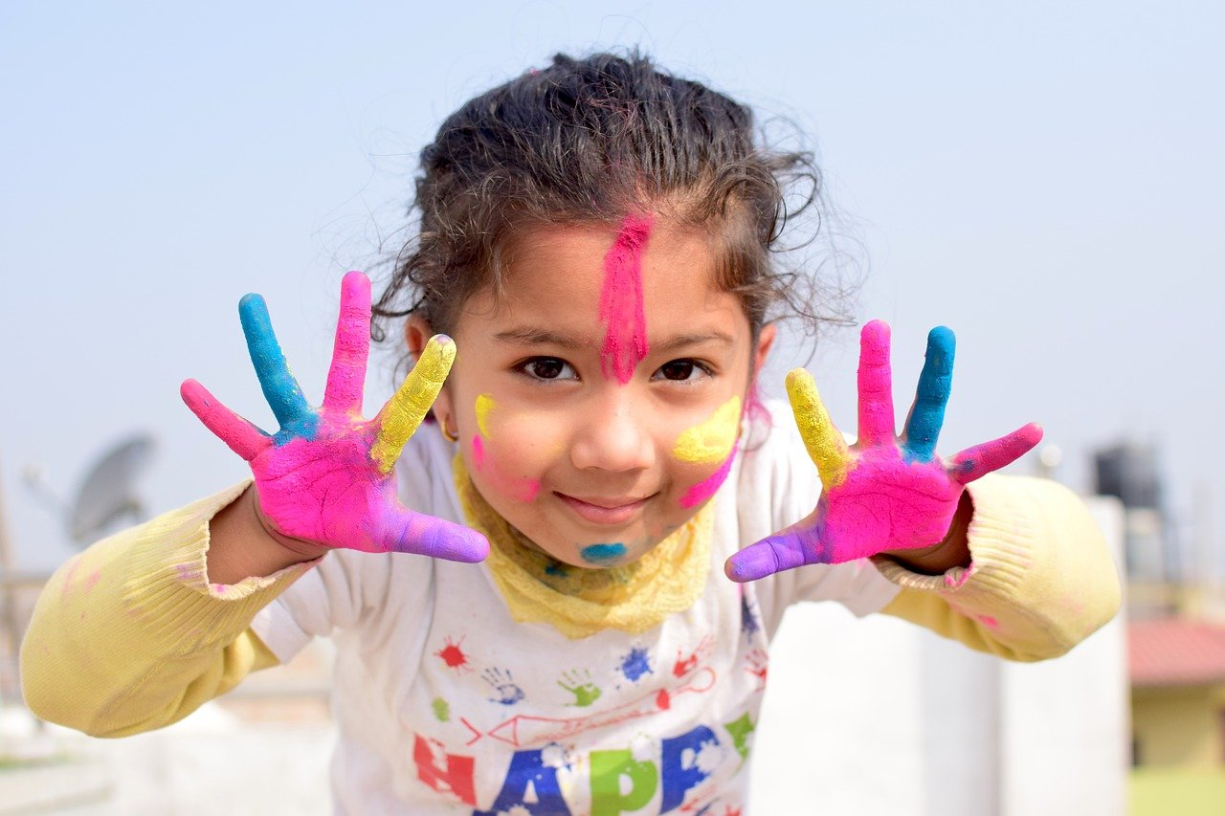
Colori
Colori

Slide 2
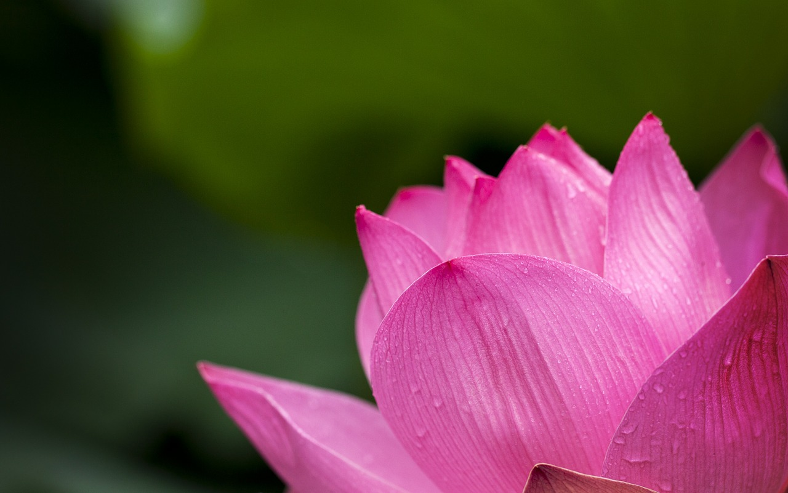
Cos’è rosa? Un petalo è rosa coperto di rugiada preziosa.

Slide 3
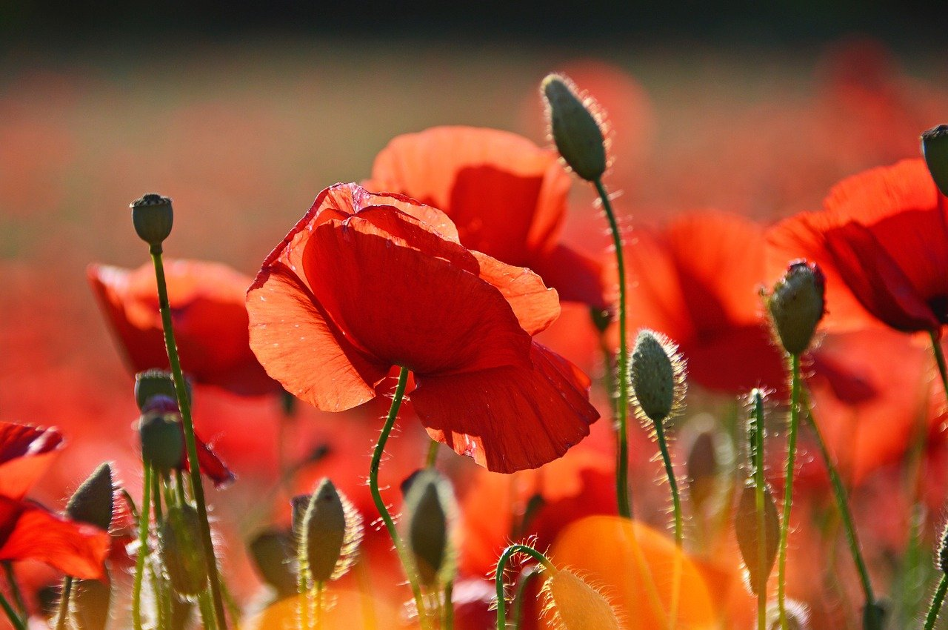
Cos’è rosso? Il papavero è rosso nel campo di grano oltre il fosso.

Slide 4
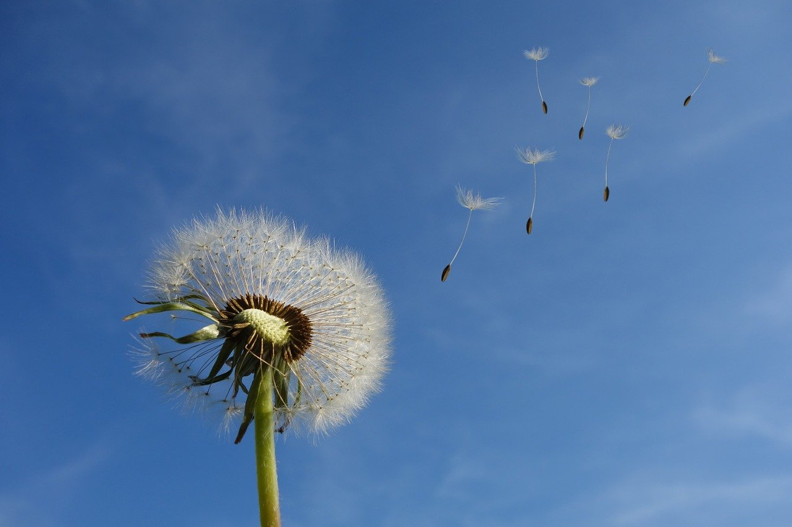
Cos’è blu? Il cielo è blu se lo guardi con il naso all’insù.

Slide 5
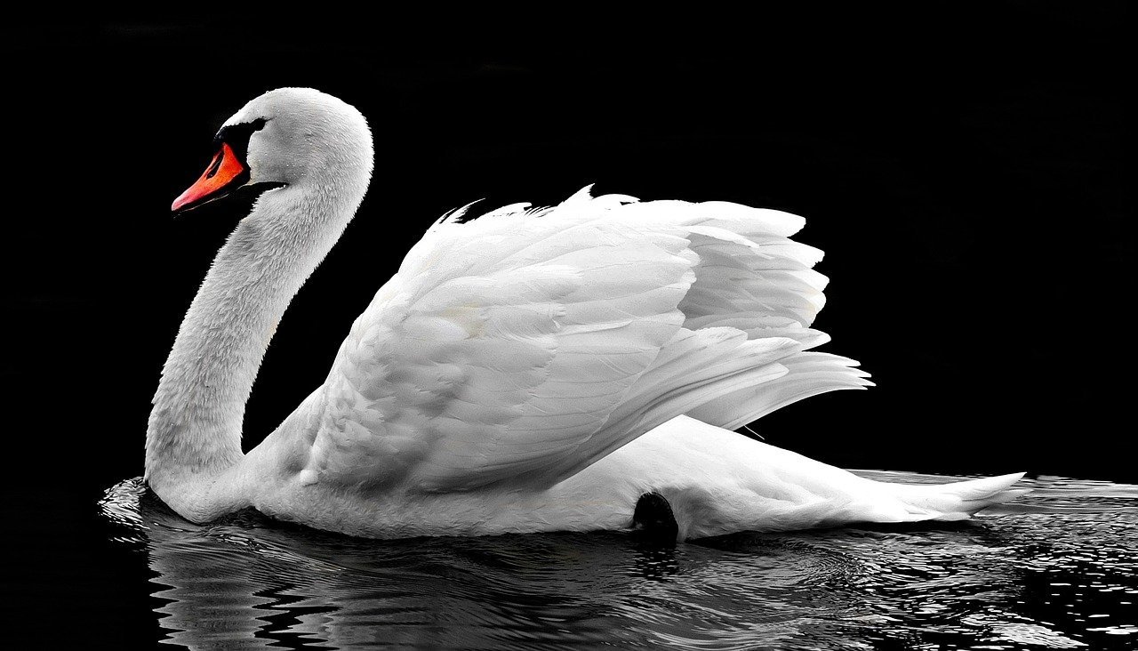
Cos’è bianco? Il cigno è bianco e una vela nel sole è il suo fianco.

Slide 6
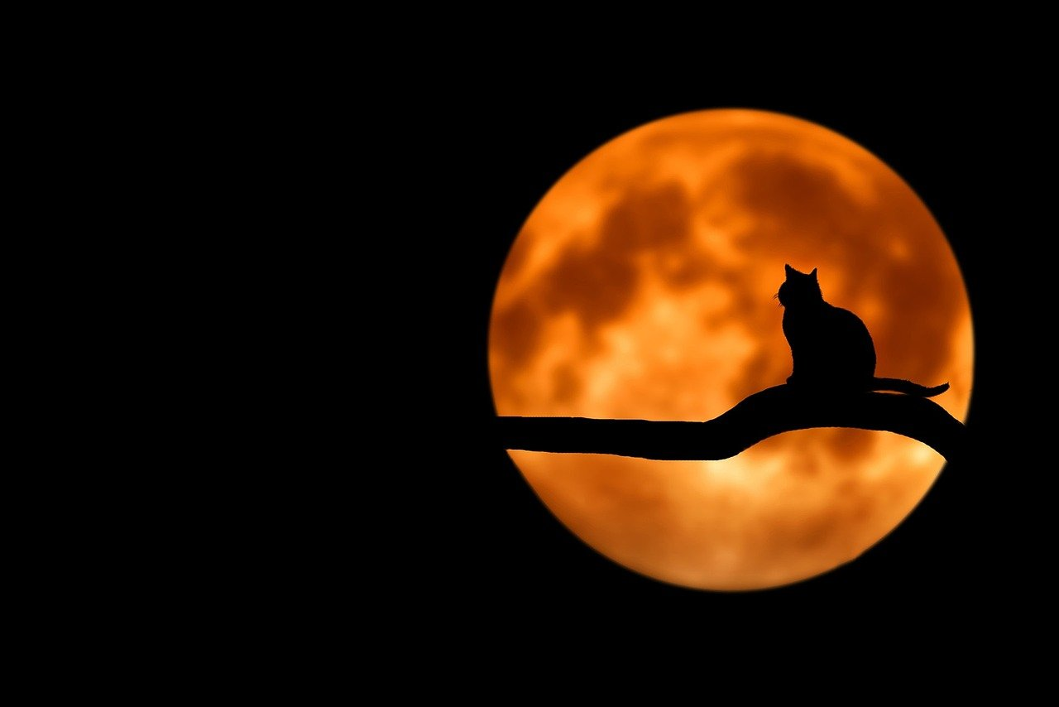
Cos’è giallo? La luna è gialla là nella notte, piccola palla.

Slide 7
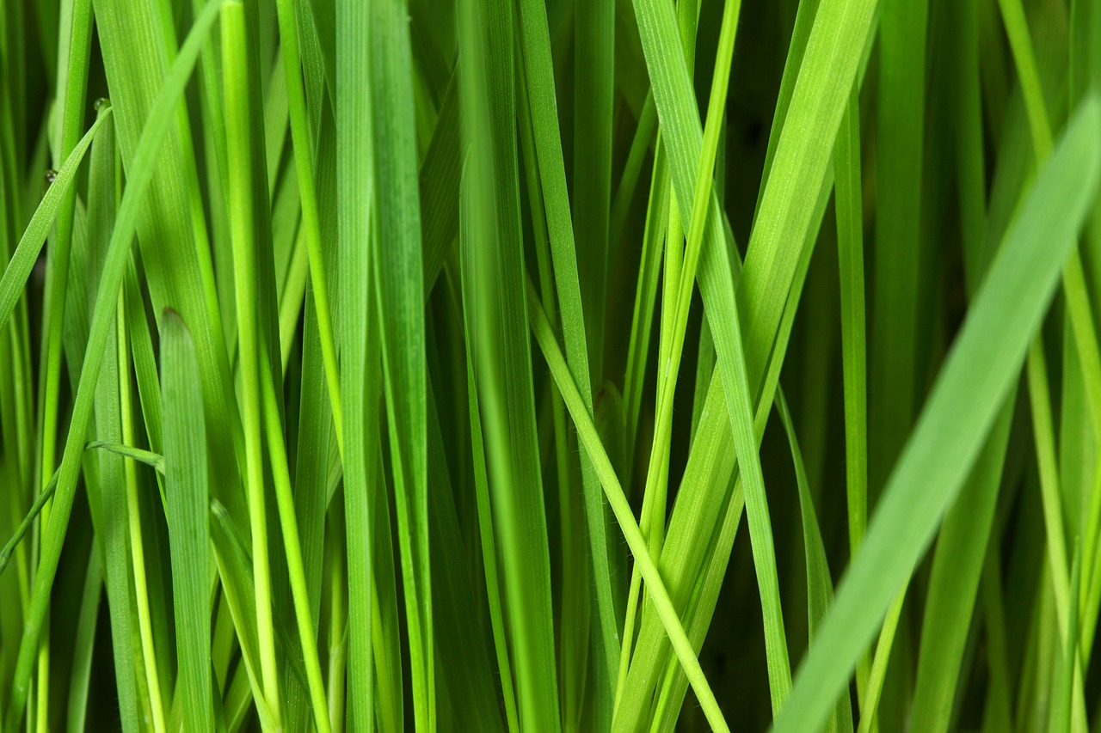
Cos’è verde? L’erba è verde nel prato in cui l’occhio si perde.

Slide 8
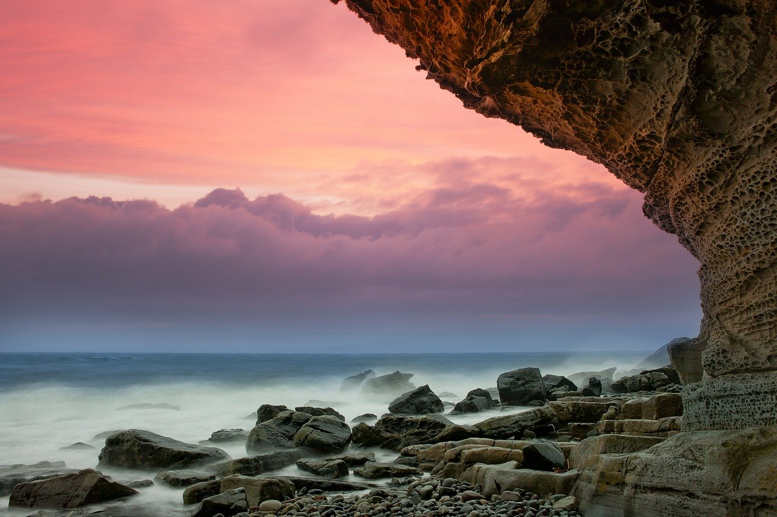
Cos’è viola? La nuvola è viola quando al sole del crepuscolo vola.

Slide 9
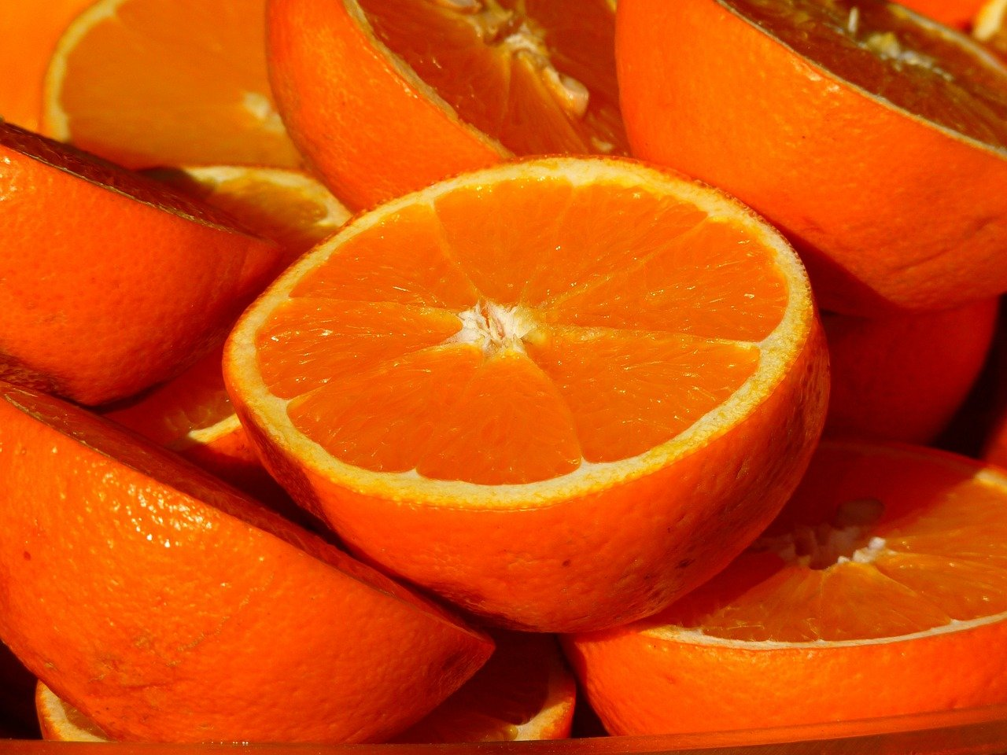
Cos’è arancione? Risposta da niente arancione è l’arancia, semplicemente.

Slide 10
Son tutti qui i colori? Davvero? Marrone, indaco, fucsia, nero… Volete proprio fermarvi alle prime? Provate a creare delle nuove rime!

Slide 11
Created with work by: Colori - di Christina Rossetti - Tante rime per bambini - Mondadori

